Slide 1
Mini Project
신은상
이정환

Slide 2
목 차
1. 개요
2. 인용한 오픈소스
3. 실행할 핵심코드
4. 결과
5. 문제점 및 개선사항

Slide 3
1. 개요
인생네컷에서 착안, Pose Estimation과 Back Ground removal를 사용
특정 포즈를 취하면 배경이 변경되는 어플리케이션 제작

Slide 4
2. BackGround removal
U^2 NET and OpenVINO를 사용하여 이미지의 Background를 제거
및 변경 가능한 알고리즘

Slide 5
2. Pose Estimation
OpenVINO를 사용하여 Openmodel Zoo 에서 제공하는 openpose(human pose estimation 0001)model을 활용한
실시간 자세 추정 보여주는 알고리즘

Slide 6
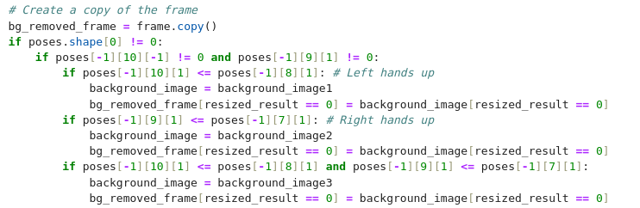
코드

Slide 7
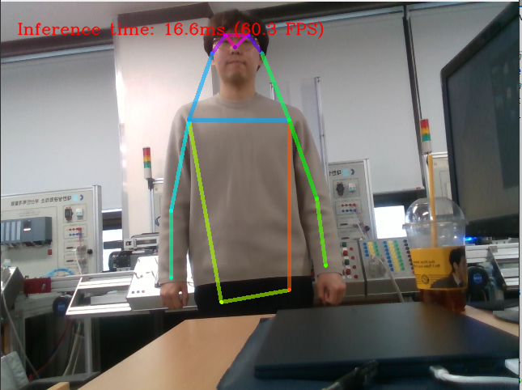
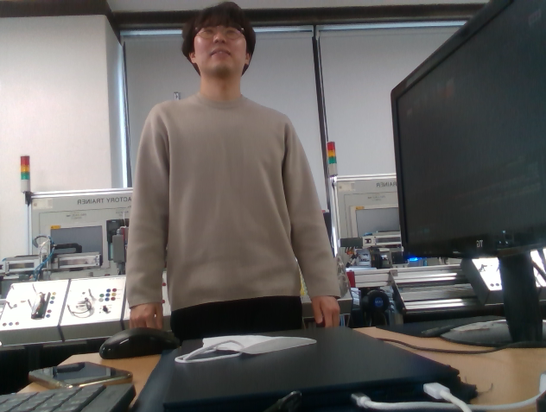
4. 결과
코드 실행시 첫 배경

Slide 8
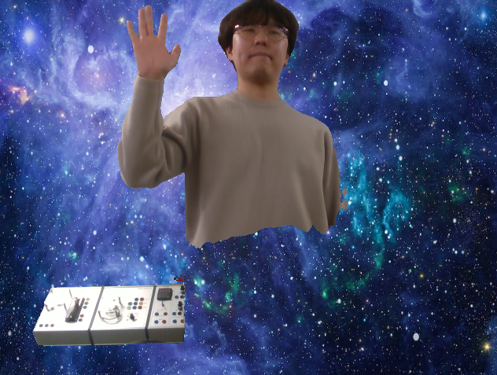
왼손을 올리면 1번 배경 출력

Slide 9
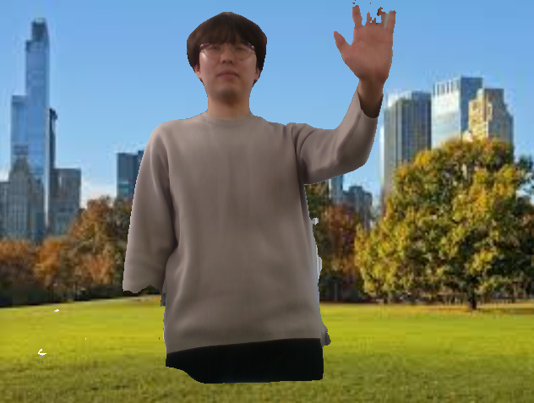
오른손을 올리면 2번 배경 출력

Slide 10
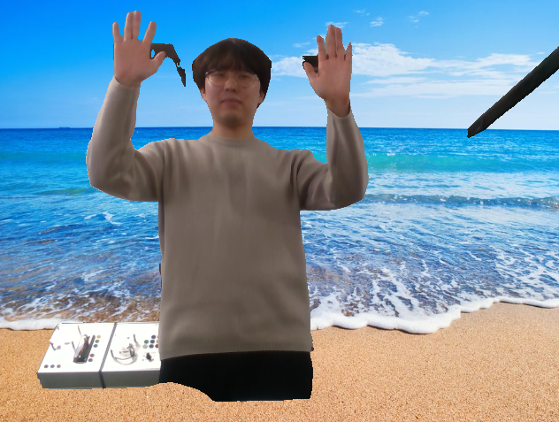
양손을 올리면 3번 배경 출력

Slide 11
5. 문제점 및 개선사항
현재 제작한 어플리케이션은 팔을 반드시 들어야 이미지가 변경되고 이미지 고정도 되지 않는다
배경이 변경은 되지만 몸의 대부분을 가리고, 사람이 아닌 물체도 인식하기도 한다
개선사항으로는 화면에 출력시 이미지가 신체의 일부분을 가리지 않아야하고,
이미지 고정도 시켜야 함

Slide 12
Thank you!!!

